Slide 1


UN POCO AQUÍ, UN POCO ALLÁ
BASADO EN ISAÍAS 28:10

Slide 2

UN POCO AQUÍ, UN POCO ALLÁ
«Porque mandamiento tras mandamiento, mandato sobre mandato, renglón tras renglón, línea sobre línea, un poquito allí, otro poquito allá». (Isaías 28:10).
La verdad debe ser presentada en forma clara y lógica. Un punto debe llevar naturalmente al otro. Sólo así podrán los hombres conocer a fondo la verdad. Debe darse la instrucción como si se la enseñara a niños, repitiendo el mismo punto una y otra vez, avanzando de un tema a otro en etapas fáciles, de manera que los hombres cuyas mentes han sido oscurecidas por el pecado puedan comprender. Esta instrucción puede parecer demasiado sencilla, pero es efectiva. CBA.

Slide 3
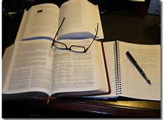
UN POCO AQUÍ, UN POCO ALLÁ
Para estudiar un tema determinado, tu no lo vas a encontrar en una sola página de la Biblia, por ejemplo, para saber sobre el pecado, la gracia, la salvación o los ángeles.
Tu tienes que escudriñar toda la Biblia, para saber lo que ella dice al respecto, basta nomas con que escuches una predicación para que entiendas lo que estoy diciendo.

Slide 4
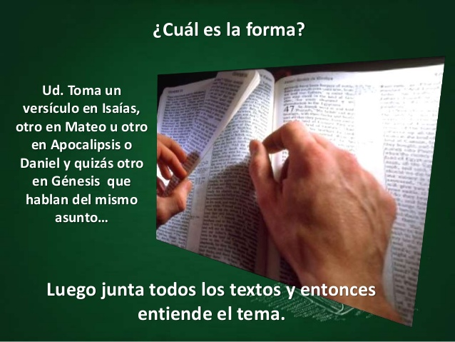
UN POCO AQUÍ, UN POCO ALLÁ
“Por que mandamiento tras mandamiento, mandato sobre mandato, renglón tras renglón, línea sobre línea, un poquito allí, otro poquito allá.” (Isaías 28:10)
Por eso recordamos lo que dice el profeta Isaías: Así se estudia las profecías del Apocalipsis y otros temas de la Biblia.

Slide 5



Perdona la ilustración: un rompecabezas desarmado no se entiende.
Tu tienes que armarlo, buscando la ficha que case con la otra ficha

Slide 6

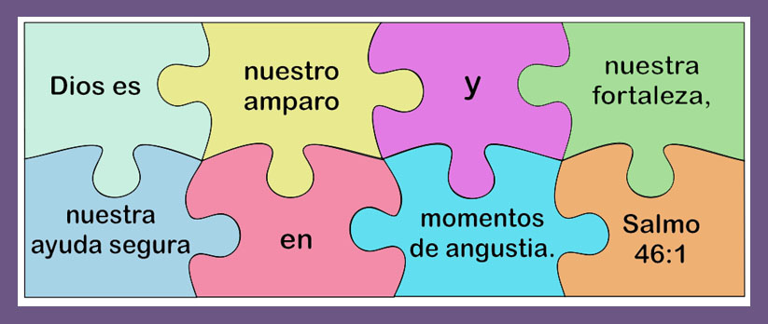

Después de armado, entendemos el mensaje.
Ya sea de un texto o de una imagen

Slide 7
Las verdades que forman el gran todo deben ser buscadas y reunidas "un poquito allí, otro poquito allá" (Isaías 28: 10). Estos no son argumentos humanos, es el método que Dios eligió para revelarnos Su Voluntad.
  EGW dice: «Una vez buscadas y reunidas, corresponderán perfectamente unas a otras. Cada evangelio es un complemento de los demás; cada profecía, una explicación de la otra; cada verdad, el desarrollo de otra verdad».
  LIBRO: REFLEJEMOS A JESÚS CAPÍTULO: EL CULTIVO DE LA MENTE POR EL ESTUDIO DE LA BIBLIA.

Slide 8
EGW dice: «En el Apocalipsis todos los libros de la Biblia se encuentran y terminan. En él está el complemento del libro de Daniel. Uno es una profecía, el otro una revelación. El libro que fue sellado no fue el Apocalipsis, sino aquella porción de la profecía de Daniel que se refiere a los últimos días. El ángel ordenó: "Tú empero Daniel, cierra las palabras y sella el libro hasta el tiempo del fin." (Dan. 12:4.)
LOS HECHOS DE LOS APÓSTOLES CAPÍTULO 57 El Apocalipsis.
    Nosotros no podríamos entender las profecías del Apocalipsis, sin leer el Libro de Daniel. El uno es el «complemento del otro», Dice EGW.
    Ejemplo: Apoc.13:2. Y la bestia que vi, era semejante á un leopardo, y sus pies como de oso, y su boca como boca de león. Y el dragón le dio su poder, y su trono, y grande potestad. Para entender estos símbolos tenemos que leer Daniel 7:3-7. para saber que representan.

Slide 9
UN POCO AQUÍ, UN POCO ALLÁ
Utilizando este método establecido por Dios, es como llegamos a saber cual fue la edad de Adán sin pecado en el Edén, Estudiando la vida de Cristo, el «postrer Adán» desde que nace en forma humana, hasta que muere en el año 31.
Lucas 3:23, nos habla «un podo aquí». Dice que cuando Jesús fue bautizado en el año 27, tenía «como treinta años», pero Jesús no murió ese día. Y Daniel 9:27, nos habla, «un poco allá», «a la mitad de la semana hará cesar el sacrificio y la ofrenda». Tres años y medio después de su bautismo, con su muerte en el año 31, haría cesar los sacrificios y las ofrendas, iniciadas con el primer sacrificio efectuado en el Edén, por causa del pecado de Adán.
Por tanto, aquí no hay argumentos humanos, sino que se está haciendo uso del método que Dios estableció de unir «un poco aquí», con «un paco allá», para obtener el resultado final, ya que el Evangelio de Lucas en este texto, es el complemento del texto de Daniel.

Slide 10
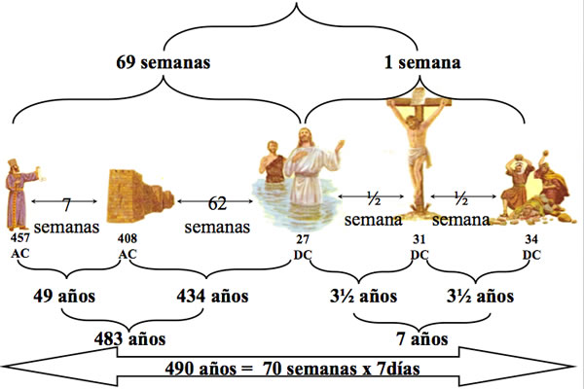
Dios permitió esta gran prueba del gran chasco en 1844, para seleccionar un remanente de 3.500 personas, con el cual daría inicio a la última iglesia «laodicea», el 21 de Mayo de 1863, que sería la depositaria del EP, y del mensaje de los 6000 años de pecado, con el cual sacaría otro remanente, del remanente, el diezmo de los diezmos, para que la iglesia lo pregonara al mundo. Ver Num.18: 25-30.
Cuando Jesús fue bautizado en el año 27, tenía 30 años
Cuando murió en la cruz, en el año 31, tenía 33 años y medio.

Slide 11

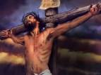


Relación entre los dos Adanes
El segundo Adán:30 más 3.50= 33.50
Cuatro mil años. Ver tema 184.
Cuatro mil años: CS p 375 p 3.
El primer Adán: 33.Y medio años
«Porque no hará nada el Señor Jehová, sin que revele su secreto á sus siervos los profetas». (Amos 3:7). «Oídme, Judá y moradores de Jerusalén. Creed á Jehová vuestro Dios, y seréis seguros; creed á sus profetas, y seréis prosperados». (2 Cron.20:20). Ver (Sal.25:14).

Slide 12
UN POCO AQUÍ, UN POCO ALLÁ
El mismo método utilizado para saber la edad de Adán, es que Dios nos dice que utilicemos para saber el inicio y el final de los 6000 años de pecado.
Conflicto de los Siglos p 375, p 3 dice: «Ala mitad de la semana hará cesar el sacrificio y la ofrenda», note que este párrafo lo extrae EGW, del libro de Daniel. Y luego escribe: «En el año 31 de J. C., tres años y medio después de su bautismo, nuestro Señor fue crucificado. Con el gran sacrificio ofrecido en el Calvario, terminó aquel sistema de ofrendas que durante CUATRO MIL AÑOS había prefigurado al Cordero de Dios. El Tipo se encontró con el antitipo, y todos los sacrificios y oblaciones del sistema ceremonial debían cesar».

Slide 13

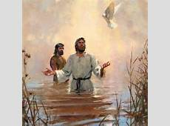

Año 27 Año 31
Mitad de la semana: Tres años y medio
Bautismo de Jesús 30 años. Luc.3:23.
Muerte de Jesús: 33 años y medio

Slide 14
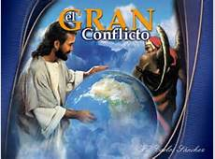
UN POCO AQUÍ, UN POCO ALLÁ
CS 572 p 1, dice: «La gran controversia entre Cristo y Satanás, sostenida desde hace cerca de SEIS MIL AÑOS, están por TERMINAR».
Otra ves, utilizando el método establecido por Dios de: UN POCO AQUÍ, UN POCO ALLÁ», para que se complemente un texto con el otro, si le agregas a los 4000 años de pecado, los 2000 restantes, a partir del año 31, obtendrás la fecha final de los 6000 años de pecado, por que la fecha esta implícita en el.

Slide 15
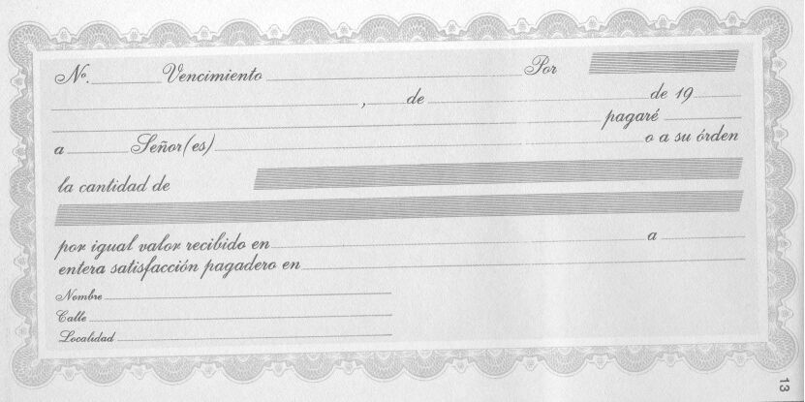
Tu no necesitas ponerle fecha para el cumplimiento de los 6000 años de pecado
Dos mil años
2.000.oo
14 de abril del año 31
Ver CS 450 p 4.
Teniendo la fecha de iniciación, y sabiendo el plazo convenido, el cumplimiento está implícito allí.

Slide 16
Hablando de los 2000 años de pecado restantes EGW dice en Mensajes Selectos t 3, p 18, p 3 dice. «Cristo, en medio de sus sufrimientos y del rechazo de que es objeto todos los días por parte de los hombres, observa a través de DOS MIL AÑOS a su iglesia que existiría en los días finales, ANTES DEL FIN DE LA HISTORIA DE LA TIERRA».
Y hablando de lo que sucederá al culminar los 6000 años de pecado, EGW dice en Patriarcas y Profetas p 355, p 2: «El gran plan de la redención dará por resultado el completo restablecimiento del favor de Dios para el mundo. Será restaurado todo lo que se perdió a causa del pecado. No solo el hombre, sino también la tierra, será redimida, para que sea la morada eterna de los obedientes. Durante SEIS MIL AÑOS, Satanás lucho por mantener la posesión de la tierra. Pero se cumplirá el propósito original de Dios al crearla. «Tomarán el reino los santos del Altísimo, y poseerán el reino hasta el siglo, y hasta el siglo de los siglos.» (Dan.7:18).
Como tu notarás, el periodo establecido por Dios y revelado a EGW, en 1858, en una visión de dos horas, es de 6.000 años, durante el cual Satanás lucho por mantener la posesión de la tierra, y en el mismo periodo de tiempo esta implícito el comienzo y final. Por tanto, aquí no interviene un ser humano en su elaboración, simplemente lo que hace EGW es escribir lo que se le mostro en visión, y yo a su ves, lo que hago es dar a conocer lo que ella escribió, y que estaba oculto.

Slide 17
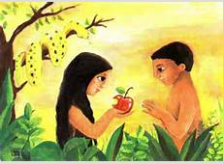
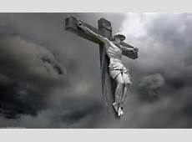
Cronograma de los 6000 años de pecado
FIN DE LA HISTORIA DE LA TIERRA
4000 mil años
2000 años
Año 31
«Porque no hará nada el Señor Jehová, sin que revele su secreto á sus siervos los profetas». (Amos 3:7).

Slide 18
¿Bajo la inspiración de quien registró EGW este mensaje?
En el proceso de darle a conocer a EGW este mensaje que por demás es sumamente importante, por que se trata de la culminación del pecado en este planeta, que ha causado tanto dolor, miseria y muerte, intervino el Espíritu Santo.
Ella dice en el CS p13 p1: «Mediante la iluminación del Espíritu Santo, las escenas de la lucha secular entre el bien y el mal fueron reveladas a quien escribe estas páginas. En una y otra ocasión se me permitió contemplar las peripecias de la gran lucha secular entre Cristo, Príncipe de la vida, Autor de nuestra salvación, y Satanás, príncipe del mal, autor del pecado y primer transgresor de la santa ley de Dios».

Slide 19
Es de tal trascendencia este mensaje, que el Espíritu Santo, inspiró a EGW, para que lo registrara siete veces en el CS, p 12, 572, 609, 714, 717, 718 y 731. Y además cada ves que EGW escribía un libro, lo registraba, siempre inspirada, como ella lo dice, por el ES.
Esto no era otra cosa que el cumplimiento de las apalabras del Señor Jesús registradas de Juan 16:13,14:
«Pero cuando viniere aquel Espíritu de verdad, él os guiará á toda verdad; porque no hablará de sí mismo, sino que hablará todo lo que oyere, y os hará saber las cosas que han de venir. 14 El me glorificará: porque tomará de lo mío, y os lo hará saber».
La pregunta es: ¿Por qué razón debemos creer en los mensajes de la Biblia y el EP? Números 23:19, tiene la respuesta: «Dios no es hombre, para que mienta; Ni hijo de hombre para que se arrepienta: El dijo, ¿y no hará?; Habló, ¿y no lo ejecutará?»
Alabado sea Dios por su grande misericordia, al rebelarnos este precioso mensaje, dándonos oportunidad para que tu y yo nos preparemos para morar con Cristo en su reino, antes de que termine el «FIN DE LA HISTORIA DE LA TIERRA».
Oro para que esto sea una realidad en tu vida y en la mía. Amen.

